Slide 1
Schreib los!
Sag was!
Förderung der Kompetenzen Sprechen und Schreiben

Slide 2
Förderung der Kompetenzen Sprechen und Schreiben

Slide 3
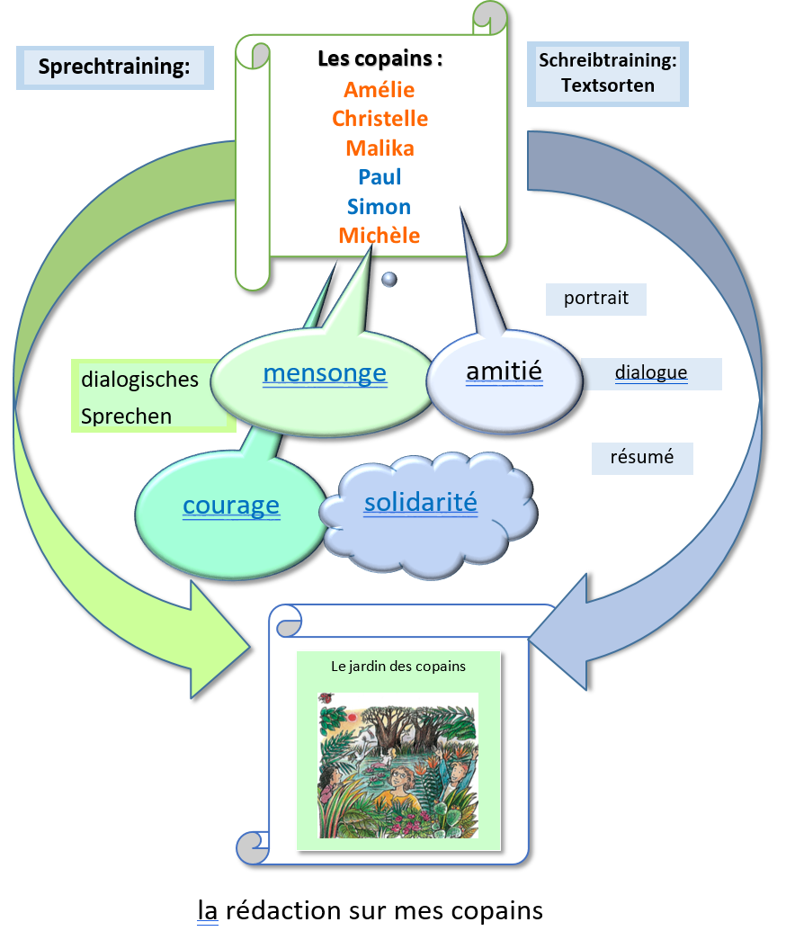
Der Advance Organizer:

Slide 4
Förderung der Kompetenz Sprechen
Sylvie Schenk-Gonsolin, Le jardin des copains
Sag was!

Slide 5
Le jardin des copains : dialogisches Sprechen
(5) auf Gefühlsäußerungen angemessen verbal reagieren
(7) eine Rolle selbstständig und situationsgerecht gestalten
Die Schüler übernehmen die Rolle der Mutter und der Tochter und führen ein Gespräch, in welchem sie ihre Gefühle zum Ausdruck bringen (S.7)
Die Schüler übernehmen die Rolle der Mutter und der Lehrerin und führen ein Telefonat (S.11)
Diskussion mit Freunden, die unterschiedliche Standpunkte vertreten (S. 13 und 15)

Slide 6
Le jardin des copains : Beispiel
Die Schüler übernehmen die Rolle der Mutter und der Tochter und führen ein Gespräch, in welchem sie ihre Gefühle zum Ausdruck bringen (S.7)
p.6-7: Pendant la journée de rencontre parents-profs la mère de Michèle discute avec la prof de français de Michèle et apprend les mensonges de sa fille.
A la maison, elle parle avec sa fille. « Je vous laisse imaginer la scène quand ma mère est rentrée à la maison… » (p.7)
Prenez les rôles de la mère et de Michèle et jouez la discussion !

Slide 7
Le jardin des copains: Beispiel
le mensonge | la vérité
mentir | dire la vérité
inventer des choses.. | vrai,e
tromper qn | vraiment
avoir honte | être honnête
la colère | ….
être en colère (contre qn) | ….
…. | ….

Slide 8
Le jardin des copains : Beispiel
aimer/ être amoureux, euse | détester
admirer/l‘admiration | le malheur/être malheureux,se
s’amuser | pleurer/une larme
rire | être déprimé,e/triste
être content,e/heureux,se | supporter qc
le bonheur | la peur/avoir peur
plaire/le plaisir | horrible
… | la honte/avoir honte de qc/qn
… | …

Slide 9
Le jardin des copains : Diskussion unter Freunden (1)
p.13: Michèle fait la grève. Les copains arrivent dans l’après-midi. Malika, Christelle, Paul, Amélie et Simon discutent avec Michèle Die Schüler übernehmen jeweils eine Rolle und diskutieren – mit Hilfe von Rollenkarten - in der Gruppe.
Michèle Ce n’est pas juste La prof ne peut pas faire ça Je fais la grève Je reste au lit …. …. | Malika Michèle a raison On ne doit pas accepter la réaction de la prof …. …. | Christelle Michèle a raison On ne doit pas accepter la réaction de la prof On va aussi faire la grève ….

Slide 10
Le jardin des copains : Diskussion unter Freunden (1)
Paul Michèle a raison propose de parler encore une fois à la prof …. …. | Amélie Michèle exagère Il faut comprendre/accepter la réaction de la prof Il faut refaire la rédaction …. | Simon va emporter les livres botaniques pour les montrer à la prof veut savoir/comprendre pourquoi Michèle ment toujours ….

Slide 11
Le jardin des copains : Diskussion unter Freunden (2)
p. 15 : Encore une discussion avec Malika, Simon et Amélie S lesen S. 15,Z.14 – S.16,Z.21 und tragen in die Rollenkarten die Meinungen / Stimmungen der vier Freunde ein
Michèle est triste demande pourquoi Simon n’est pas allé au foot pense qu’Amélie est une briseuse de grève, elle n’est plus sa copine elle ne sait pas quoi faire … | Malika a dit à la prof que Michèle est vraiment malade pense que Michèle a raison, qu’elle ne doit pas recommencer la rédaction, que c’est une question de principes … | Simon La prof a dit que Michèle n’a pas copié sur les livres de botanique n’a pas envie d’aller au foot pense que Michèle ne peut pas rester au lit toute la vie… demande si elle reviendra lundi veut que Michèle revienne lundi pour prouver qu’elle peut écrire un texte comme ça, toute seule … | Amélie pense que Michèle exagère, qu’elle fait des histoires pour rien pense que c’est la faute de Michèle : Quand on raconte toujours des salades, les gens ne vous croient plus …

Slide 12
Schreib los!
Förderung der Kompetenz Schreiben

Slide 13
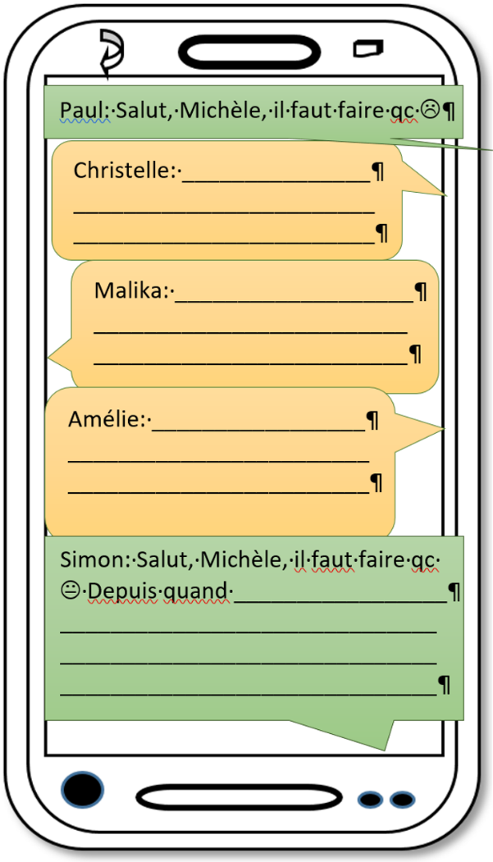
Sylvie Schenk-Gonsolin, Le jardin des copains
(1) wichtige Informationen, zentrale Aspekte in Form von Notizen und/oder Stichworten festhalten sowie Mitteilungen verfassen
Les copains discutent le problème de la rédaction de Michèle par whatsapp et chacun répète ce qu’il a dit le matin pendant la récréation. (→ p.9/10)

Slide 14
Aufbau der Schreibkompetenz: Hinweis auf Mails
(2) eine persönliche Korrespondenz mit mehreren zusammenhängenden Informationen verfassen (zum Beispiel Postkarten, Glückwunschkarten, Einladungen, Briefe, E-Mails)
→ Schreibgrundlage: Diskussion der Freunde → reproduktives Schreiben auf höherem Anforderungsniveau mit der Textsorte mail
Anmerkung: → die Schreibaufgaben zur Textsorte dialogue können in der Regel durch die Textsorte mail ersetzt werden
Les copains discutent le problème de la rédaction de Michèle par whatsapp et chacun répète ce qu’il a dit le matin pendant la récréation. (S.9/10)

Slide 15
Aufbau der Schreibkompetenz: Dialogue (1)
(8) ... Sie können Dialoge und innere Monologe verfassen (zum Beispiel zum Füllen von Leerstellen in fiktionalen Texten)
Dialogue entre mère et prof (p.6/7):
A la journée de rencontre parents-profs, la mère de Michèle voit la prof de français. Le problème du frère de Michèle qui, en fait, n’existe pas, est discuté.
→ Schreibgrundlage: Dialog zwischen Lehrerin und Mutter → (re)produktives Schreiben

Slide 16
Aufbau der Schreibkompetenz: Dialogue (2) und (3)
Dialogue (2) entre Michèle et la prof (S.8-9):
La prof croit que Michèle a copié le texte. Michèle lui dit que ce n’est pas vrai.
Schreibgrundlage: Gespräch zwischen Michèle und der Lehrerin
Schreiben nach einem Modelltext
Dialogue (3) entre mère et fille (p.11) :
La mère de Michèle est rouge de honte et de colère contre Michèle.
→ Schreibgrundlage: Telefonat zwischen Mutter und Lehrerin → Schreiben zum Füllen einer Leerstelle

Slide 17
Aufbau der Schreibkompetenz - Differenzierung: Dialogue (4)
Dialogue (4) entre Michèle et sa prof de français :
Michèle fait sa rédaction. Elle parle de ses copains, de sa rédaction, de l’amitié et de la solidarité de ses copains qui se sont engagés pour elle. Après le cours, elle discute avec sa prof.
Schreibgrundlage ohne Textvorgaben
→ eigenständige Textproduktion, (analytisch-interpretatorische Aufgabe)
Mögliche inhaltliche Elemente:
→ mensonge ↔ vérité → amitié et solidarité
→ …

Slide 18
Aufbau der Schreibkompetenz - Differenzierung: Dialogue (5)
Dialogue (5) entre Michèle et Simon. Michèle fait sa rédaction. Elle parle de ses copains, de sa rédaction, de l’amitié et de la solidarité de ses copains qui se sont engagés pour elle. Après le cours, elle discute avec Simon.
→ Schreibgrundlage ohne Textvorgaben
→ eigenständige Textproduktion (analytisch-interpretatorische Aufgabe)
Mögliche inhaltliche Elemente:
→ mensonge ↔ vérité → solidarité → courage
→ …

Slide 19
Prinzipien des Aufbaus der Schreibkompetenz
Systematisches Üben:
préparer → rédiger → corriger → évaluer → Dossier „Korrekturen“
Steuerung des Schreibprozesses:
Reproduktives Schreiben → gelenkte Textproduktion → freie Textproduktion
Schulung von Textsortenvielfalt:
hier: dialogue, portrait, journal intime/monologue intérieur, mail, résumé, exposé
Prinzip der schrittweisen „Geländer-Reduktion“ zur Schulung der Schreibselbstständigkeit und der Schreibsicherheit

Slide 20
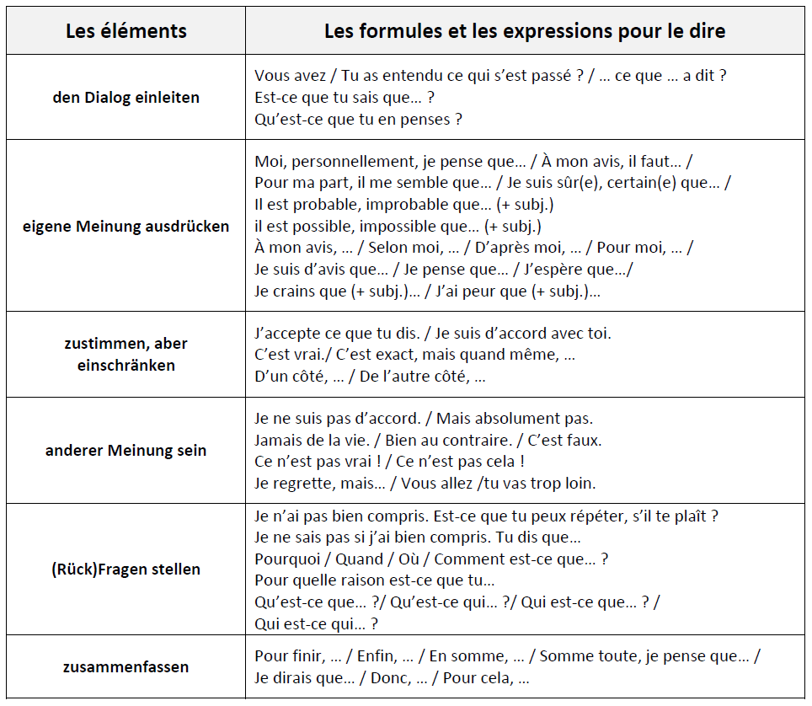
Hilfsmittel zur Unterstützung des Schreibprozesses:
→ fiches d′écriture
Grammatikheft
(ggf. Wörterbuch zweisprachig oder
ggf. Online-Wörterbuch)

Slide 21
Aufbau der Schreibkompetenz: résumé
(4) syntaktisch einfache fiktionale und nichtfiktionale Texte aufgrund von Vorgaben zusammenfassen
Résumé d’une petite histoire Qu’est-ce que Michèle raconte à sa prof pour expliquer qu’elle n’a pas fait son explication de texte ? (p.5, l.20 – p.6, l.7) Résumez cette histoire.
→ Schreibgrundlage: kurze Erzählung Michèles (Textvorlage S.5/6)
→ reproduktives Schreiben mit einfachem Perspektivenwechsel (« Je… » → « Elle… »)
Differenzierung:
→ résumé mit analytischer Zusatzfrage:
Expliquez
pourquoi est-ce que la narratrice raconte ce mensonge et
pourquoi est-ce que cette histoire est importante pour tout le livre.

Slide 22
Aufbau der Schreibkompetenz: résumé
Remplissez le tableau. Notez ce qui s’est passé de lundi à lundi. A la base de vos notes, résumez ce qui s’est passé avec vos propres mots.
Schreibgrundlage: Stichpunkte zu Wochentagen
Methodik: PA/GA/HA
reproduktives Schreiben mit einfachem Perspektivwechsel
Erstellung des Handlungsgerüstes der Erzählung = Vorentlastung für résumé eines Tages /der Woche / der ganzen Geschichte
jour | événements
lundi, 11 octobre | La prof rend les rédactions aux élèves de quatrième. Elle dit à Michèle… Paul, Malika, Christelle, Amélie et Simon… Le soir, la prof appelle… La mère de Michèle est…
mardi | Michèle reste au lit. Elle ne veut pas…. Les copains viennent… …
mercredi | …
Differenzierung:
résumé mit reduziertem oder ohne Geländer

Slide 23
Aufbau der Schreibkompetenz: portrait
(3) Berichte und Beschreibungen zu vertrauten Themen auf der Basis von Vorlagen sowie Informationen verfassen (zum Beispiel Kurzbiografien)
Schreibgrundlagen:
Stichpunkte im Text
Informationen über längere Textabschnitte/ den Text hinweg
das Verhalten und die Entwicklung der Figur werden einbezogen
Portrait auf der Basis weniger Informationen, die zu deuten sind
Kompetenzaufbau:
mini-portraits des copains (1) portrait de la narratrice (2) Beschreibung der Veränderung von Michèle (3): La grève → Je reste au lit → Un long weekend → → La rédaction portrait de Simon (3)

Slide 24
Aufbau der Schreibkompetenz: mini-portraits des copains (1)
 | mini-portraits des copains: page 3-4
Michèle
Amélie
Nom : | mini-portraits des copains: page 3-4
Michèle | une fille ; avec des lunettes ; assez bonne en dessin, en maths et en sciences naturelles ; très moyenne pour le reste
Amélie | belle ; blonde ; elle a les yeux bleus ; elle est toujours d’accord avec moi ; mais elle est malheureusement d’accord avec tout le monde ; elle lit beaucoup ; elle donne beaucoup de livres à Michèle
Die Schüler filtern den Text nach Stichpunkten, die Aufschluss über die einzelnen Personen geben.

Slide 25
Aufbau der Schreibkompetenz: portrait de la narratrice (2)
le narrateur – der Erzähler la narratrice – die Erzählerin
Comment est-ce que Michèle se voit elle-même ?
mini-portrait de Michèle, la narratrice (2) : page 5
Nur Informationsentnahme aus dem Text
Die Informationen sind über längere Textabschnitte verteilt
Textvorgaben S.5:
j’ai un problème : je suis ni brune ni blonde ; on ne sait pas si j’ai les yeux gris ou verts ; je ne suis ni grande ni petite, ni jolie ni moche ; je suis une élève moyenne, je crois bien qu’on ne remarque pas vraiment mon absence : mon prénom, Michèle, est banal ; j’ai un grand défaut : je raconte tout le temps des choses que j’invente, des histoires, des mensonges ; …

Slide 26
Aufbau der Schreibkompetenz: Beschreibung der Veränderung von Michèle
Comment est-ce que Michèle change pendant cette semaine ?
das Verhalten und die Entwicklung der Figur werden einbezogen
Chapitre | Informations dans le texte
La grève (p.12-13) | « La télé, ça m’est égal, l’argent de poche aussi, mais les copains, c’est trop dur. Et trop injuste. » « j'ai décidé de faire la grève et de ne pas recommencer… »
Je reste au lit (p.13-14) | « J’ai dit : D’accord on n’en parle plus. Mais je suis restée au lit. » « Je leur ai expliqué ma grève. » « J’ai dit : <Je ne veux pas. > Et je suis restée au lit. »

Slide 27
Aufbau der Schreibkompetenz: portrait de Simon
Portrait de Simon: éléments donnés dans le texte
Simon, il ne parle pas beaucoup ; c’est un bon copain mais en fait, on ne le connaît pas ; il est là, c’est tout ; quand il n’est pas là, on demande : mais où est Simon ? Même s’il ne dit rien, il nous manque (p.4) « Depuis quand est-ce que tu ne veux plus mentir ? a dit Simon qui ne dit jamais rien. » (p.9) …
Portrait auf der Basis weniger Informationen, die im Gesamtzusammenhang zu deuten und ggf. zu bewerten sind

Slide 28
Aufbau der Schreibkompetenz: portrait de Simon
Les éléments | Les formules et les expressions pour le dire
Simon | élève de la quatrième, dans la classe de Michèle. le copain de Michèle.
Aussehen/ Äußeres: | les cheveux bruns / blonds / roux / noirs Il a les yeux verts…
Aktivitäten/ Hobbys/ Vorlieben | Il joue au foot, …
Beziehungen zu anderen Personen …. | Il s’entend bien avec ses copains. C’est un bon copain mais en fait, on ne le connaît pas parce que…
Hilfsmittel zur Unterstützung des Schreibprozesses:
ausgefüllte Tabelle
aufgabenspezifisch reduzierte → fiche d′écriture
Grammatikheft

Slide 29
Aufbau der Schreibkompetenz und Grundlagen der Textanalyse
Prinzip der zunehmenden Anforderungen:
Grundlegung textanalytischen Schreibens: Weiterführung von Satzanfängen → Verstehen von Inhalten (Informationsentnahme)
Aufbau textanalytischer Fähigkeiten: Weiterführung von Satzanfängen → Begründung von Verhalten, Erklärung oder einfache Deutung einer Situation zielen (einfache Informationsdeutung)
Aufbau selbstständiger Interpretation von Zusammenhängen → Deutung von Aussagen oder Verhaltensweisen im Gesamtzusammenhang (Informationsinterpretation)
→ Dossier S. 21/22

Slide 30
Marcelin Putnai, Le chien du Gitan
Förderung der Kompetenzen Sprechen und Schreiben

Slide 31
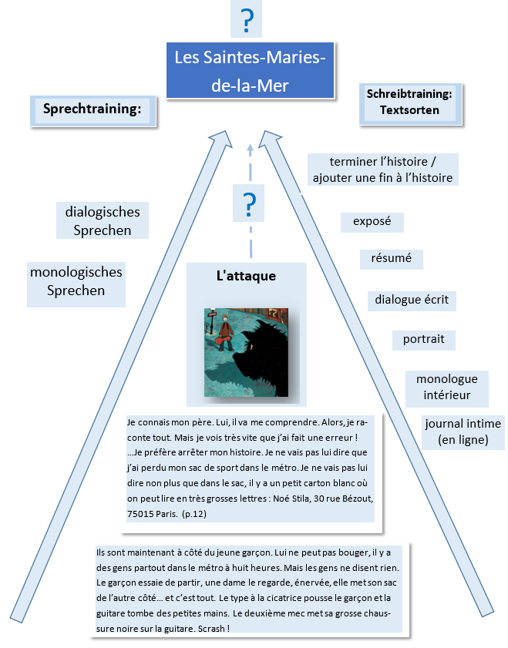
Advance organizer:

Slide 32
Schreib los!
Förderung der Kompetenz Schreiben Schwerpunkt: monologue intérieur

Slide 33
Aufbau der Schreibkompetenz: monologue intérieur
Erster Teil der Erzählung (Kapitel 1-6):
Einsamkeit und Schmerz von Noé über den Verlust seiner Mutter
Sprachlosigkeit dominierend
monologue intérieur / journal intime (en ligne)

Slide 34
Aufbau der Schreibkompetenz: parler de textes littéraires
Un auteur peut raconter une histoire
à la première personne « Je… »
à la troisième personne
« Il / Elle… »
→ L’auteur peut nous raconter les pensées ou les sentiments d’un personnage.
→ On appelle le personnage le plus important d’une histoire « le / la protagoniste ».

Slide 35
Aufbau der Schreibkompetenz: pour parler de textes littéraires
moyen stylistique | définition | exemple
la comparaison | On montre les parallèles entre deux choses. Pour comparer deux choses, on utilise le mot « comme ». | Il est fort comme un bœuf.
la métaphore | une image | La vie est un long fleuve.

Slide 36
moyen stylistique | définition | exemple
la personnification | On donne à un objet ou à un animal les qualités d’une personne. | La vache qui rit.
la répétition | L’auteur répète un mot / des mots une ou plusieurs fois pour souligner une idée ou pour montrer que le personnage qui parle hésite parce qu’il a du mal à dire quelque chose ouvertement. pour imiter un son. | On a gagné! On a gagné! Je… je… je … suis désolé. Toc, toc, toc.

Slide 37
Aufbau der Schreibkompetenz: monologue intérieur (1)
« Dans le métro, je suis invisible. À ma droite, il y a une fille super belle. Elle écoute de la musique, mais elle fait la tête. Il y a un monsieur énervé qui téléphone. Et puis, une dame avec son fils. Ils vont à l’école, elle ferme son anorak et lui, il rigole et il met sa petite tête dans ses longs cheveux noirs. Ça y est, ça recommence, je vais pleurer ! Non, il ne faut pas, quand on pleure, on n’est plus invisible. Stop, je dois vite regarder autre chose, tourner la tête, ne plus penser…» (p.5)
Erarbeitung der Textsorte monologue intérieur am Modelltext.

Slide 38
Aufbau der Schreibkompetenz: monologue intérieur (2)
« Je suis dans la rue… loin du collège Buffon. Il fait froid et il pleut. Je vais arriver en retard… en plus au cours de français! Ce n’est pas la première fois. Et puis, les profs ne me disent plus rien, depuis… depuis qu’elle est partie. » (p.7)
Erarbeitung der Textsorte monologue intérieur am Modelltext und
reproduktiv-imitatives Schreiben:
Was geht Noé (noch) durch den Kopf?

Slide 39
Aufbau der Schreibkompetenz: monologue intérieur (3)
« Andy n’a pas du tout envie de discuter avec moi.
- Écoute, une chose est sûre : ces trois mecs sont dangereux !
Peut-être, mais ils ne vont jamais me retrouver !
Ouais, si tu le dis…
Ça sonne, le cours de sport va commencer. Vite, mon sac… Mon sac ?
… mon sac, j’ai perdu mon sac ce matin. Andy et moi, on se regarde sans rien dire.
- Dans le métro ? Oui… » (p.10)
auf der Basis des Modelltextes schreiben die SuS eigene Gedanken
Was befürchtet Noé (noch) auf dem Weg zur Sporthalle?

Slide 40
Aufbau der Schreibkompetenz: monologue intérieur (4)
« … je suis nerveux. Je regarde à droite, à gauche, derrière moi. Je monte dans la dernière voiture, je reste dans un coin et j’attends….
Je n’ai pas peur, je n’ai pas peur. J’achète un pain au chocolat, je fais un tour au parc de skate. Je n’ai pas peur, je n’ai pas peur. ….je regarde des magasins qui ne m’intéressent pas, je n’ai pas peur. » (p.11)
auf der Basis des Modelltextes schreiben die SuS eigene Gedanken:
Wovor hat Noé so sehr Angst?

Slide 41
Aufbau der Schreibkompetenz: monologue intérieur (5)
« … elle m‘a embrassé. On continue à danser ! Je suis sûr que maman me voit et qu’elle est contente, elle aussi. » (p.23)
die SuS kennen Noés Nöte und Sorgen. Was macht Noé an diesem Abend so glücklich, dass er sicher ist, dass auch seine Mutter froh ist?
Schreibgrundlage ohne Textvorgaben
→ eigenständige Textproduktion (analytisch-interpretatorische Aufgabe)

Slide 42
Aufbau der Schreibkompetenz: monologue intérieur (6)
« Je prends la guitare et je joue un accord. Les notes sortent par la porte de la caravane… Peu après, on leur répond. Un violon, un accordéon, des guitares, ils m’appellent. Kore me montre le chemin… » (p.29)
die SuS haben Noés Weg nach Saintes-Maries-de-la-Mer zu den Roms mitverfolgt. Was geht Noé an diesem Abend durch den Kopf, als er auf der Gitarre des altes Herrn spielt und die Geige, das Akkordeon und andere Gitarren seine Melodie aufnehmen?
Schreibgrundlage ohne Textvorgaben, auf der Basis der Textkenntnis der Lektüre
→ eigenständige Textproduktion (analytisch-interpretatorische Aufgabe)

Slide 43
Förderung der Kompetenz dialogisches und monologisches Sprechen
Marceline Putnai Le chien du Gitan
Sag was!

Slide 44
Le chien du Gitan : dialogisches Sprechen
(6) ein Gespräch über vertraute Themen beginnen, führen, beenden sowie bei Verständnis- und Ausdrucksproblemen mit einfachen Strategien aufrechterhalten
Nachdem Noé seinem Klassenkameraden Andy seine Geschichte erzählt hat, diskutieren beide über den Vorfall in der Metro.
Die Schüler versetzen sich in die Rollen von Vater und Noé und spielen den Dialog und ergänzen ggf. mit weiteren Argumenten
Im Anschluss an das Kapitel 7 führen Noé und sein Vater eine Diskussion über eine Reise nach Saintes-Maries-de-la-mer. Noé möchte zunächst alleine reisen, sein Vater ist damit nicht einverstanden.
Nach der Begegnung mit Kore und seinem Großvater im Wohnwagen kommt Noé zu seinem Vater zurück. Der Vater stellt ihm Fragen, die Noé beantwortet. Die Schüler formulieren zunächst die Fragen, die der Vater stellt

Slide 45
Le chien du Gitan : dialogisches Sprechen
Chapitre 2 : Une histoire avec Lila (p.9-10)
Nachdem Noé seinem Klassenkameraden Andy seine Geschichte erzählt hat, diskutieren beide über den Vorfall in der Metro.
Lesen des Gesprächs S.9, Z.22 – S.10, Z. 20 mit verteilten Rollen
Notieren des Verhaltens/der Argumentation von Andy und Noé:

Slide 46
Le chien du Gitan : dialogisches Sprechen
Noé | Andy
Il faut réagir quand qn est agressé | c’est dangereux, il faut faire attention
est énervé | les hommes agressifs sont certainement des Roms, ils volent
demande à Andy s’il ne fait rien quand il voit qu’une vieille dame est volée où agressée | Noé ne connaît peut-être pas toute l’histoire
croit que les agresseurs ne vont pas le retrouver
p. 9-10

Slide 47
Le chien du Gitan: dialogisches Sprechen
Chapitre 3 : Papa (p.12, l.23 – p.13, l.3)
Die Schüler versetzen sich in die Rollen von Vater und Noé und spielen den Dialog und ergänzen ggf. mit weiteren Argumenten
Vorbereitung:
Die Schüler lesen den kurzen Dialog zwischen Vater und Sohn mit verteilten Rollen
Herausarbeiten der Argumentation Noés und des Vaters – im Gegensatz zur Diskussion zwischen Noé und Andy!

Slide 48
Le chien du Gitan: dialogisches Sprechen
Noé | père
Il faut montrer du courage civique | c’est trop risqué/dangereux
Il faut aider les autres | Noé est trop jeune pour comprendre le danger
 | Il a peur de perdre son fils après la mort de sa femme
 | Il faut être prudent
 | Il ne peut rien faire tout seul
p. 11-13

Slide 49
Le chien du Gitan: dialogisches Sprechen
Chapitre 8 : Le cadeau (p.27-20)
« J’entre moi aussi dans la caravane ». (p.27, l.21)
Nach der Begegnung mit Kore und seinem Großvater im Wohnwagen kommt Noé zu seinem Vater zurück. Der Vater stellt ihm Fragen, die Noé beantwortet. Die Schüler formulieren zunächst die Fragen, die der Vater stellt, z.B.
Qui est dans la caravane?
Qui est-ce qui t’a donné la guitare ? Pourquoi ?
Tu n’as pas eu peur dans la caravane ?
…
Die Schüler übernehmen die Rollen von Vater und Sohn und spielen den Dialog.

Slide 50
Le chien du Gitan : monologisches Sprechen
(2) Erlebnisse, Erfahrungen, Pläne und Absichten zusammenhängend darstellen
Noé erzählt seinem Klassenkameraden Andy, was ihm auf dem Weg zur Schule passiert und was der Grund für seine Verspätung ist: « Je raconte tout à Andy, les trois mecs, le jeune musicien, la guitare… » (p.9, l.20 ) Die Schüler übernehmen die Rolle von Noé.
Vorbereitung:
Lesen von Kap.1
Verständnisfragen zum Text, vor allem zu der Beschreibung der Aggressoren und zu Noés Verhalten (vgl. Fragen S. 30):
Décrivez les trois hommes? Que font-ils avec le petit garçon? (agresser, attaquer, insulter, détruire la guitare)
Décrivez la réaction de Noé ! (intervenir, parler aux trois hommes, montrer du courage)

Slide 51
Le chien du Gitan: monologisches Sprechen
Erstellen einer Gliederung der Ereignisse:
sort de la maison n’a rien mangé dans le métro regarde les gens voit le jeune garçon avec sa guitare décrit ce garçon | les trois hommes agressent le garçon Noé intervient le garçon se sauve station Montparnasse quitte le métro, court est loin du collège
Partnerarbeit: Schüler übernehmen die Rolle von Noé und erzählen die Geschichte mit Hilfe der Gliederung
Binnendifferenzierung: „Verschlanken“ der Gliederung zu einer Liste mit wenigen (ca. 5-6) Stichpunkten

Slide 52
Le chien du Gitan: monologisches Sprechen
Noé erzählt seinem Klassenkameraden Andy, was ihm auf dem Weg zur Schule passiert und was der Grund für seine Verspätung ist: « Je raconte tout à Andy, les trois mecs, le jeune musicien, la guitare… » (p.9, l.20) Die Schüler übernehmen die Rolle von Noé.
Am Abend erzählt Noé seinem Vater, was in der Metro passiert ist.
Noé erzählt Lila am Telefon, was er erlebt hat.
Noé erzählt seinem Vater die Begegnung mit Kore und seinem Großvater.

Slide 53
Le chien du Gitan : monologisches Sprechen
Chapitre 5 Gitan, Tsigane ou Manouche? (p.18, l.28)
Die Schüler präsentieren Django Reinhardt
« Django Reinhardt, le plus grand guitariste manouche ! »
Cherchez des informations sur Internet sur Django Reinhardt !
Quand et où est-ce qu’il a vécu ?
Qu’est-ce qu’il a fait dans sa vie ?
Quelle sorte de musique est-ce qu’il a joué ?
Quels ont été ses problèmes ?
Prenez des notes et présentez Django Reinhardt à vos camarades de classe !

Slide 54
Le chien du Gitan : monologisches Sprechen
la musique | le piano
faire de la musique | la clarinette
la musique moderne | la batterie
la musique classique | la mélodie
La musique folklorique | le rythme
un musicien/une musicienne | chanter
écouter de la musique | le chant
l’harmonie (f) | la chanson
harmonieux/harmonieuse | le jazz
un instrument | le rock
la flûte | la musique pop
la guitare | un concert
le violon | un orchestre

